Slide 1
Областная Контрольная Работа
Открытость
Креативность
Развитие
10В класс

Slide 2
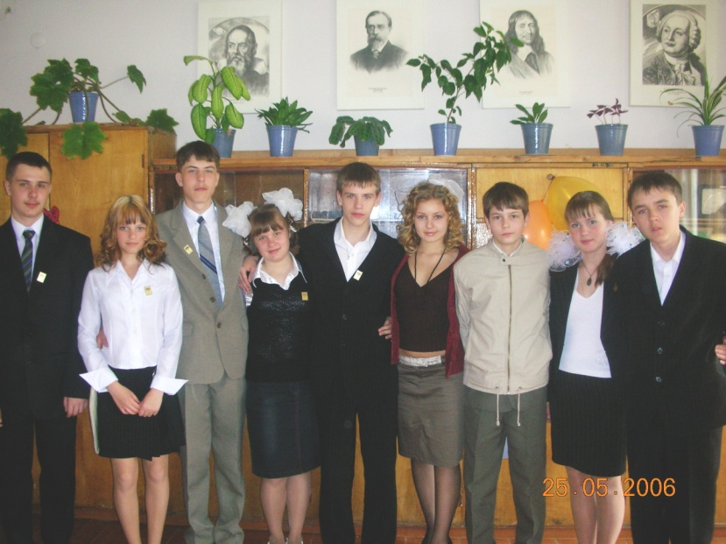
I этап "Подготовительный"
Чему мы научились?
Самостоятельны ли мы?
В чем мы успешны, проучившись в школе уже довольно много лет?

Slide 3
II этап "Домашняя письменная работа"
Тема "Наше время"
«События нашего времени»
глобальные события;
события нашего города;
события нашей школы.
«Люди нашего времени»
спортсмены;
политики;
шоумены;
близкие нам люди.
«Ценности нашего времени»
нравственные;
духовные;
материальные.

Slide 4
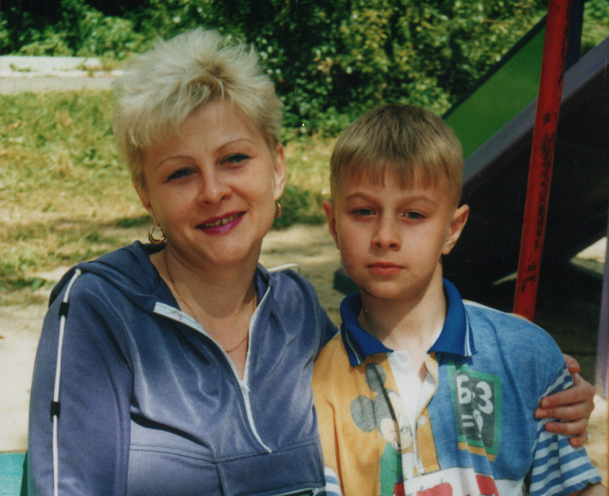
Работы родителей
«Школа и время»
Тодорова
Светлана
Александровна
«Сегодняшняя школа»
Самойленко
Инна
Михайловна

Slide 5
III этап "Работа в группах"
Что и кто делают человека успешным?
Родители
Знания
Друзья
Школа

Slide 6
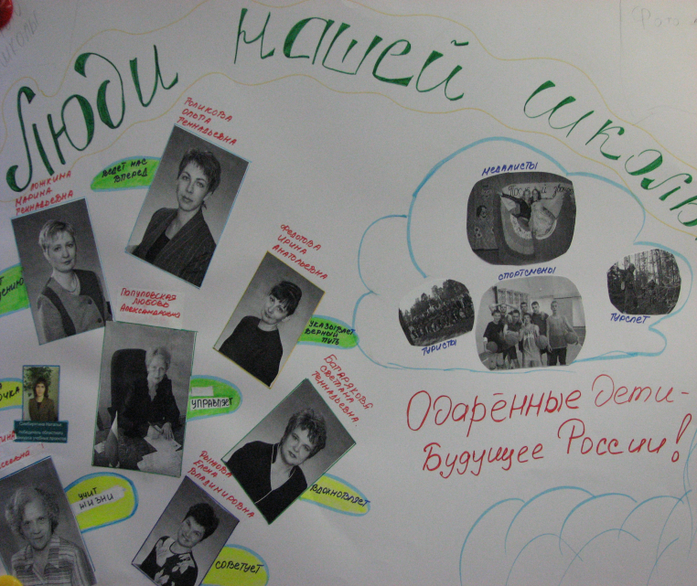
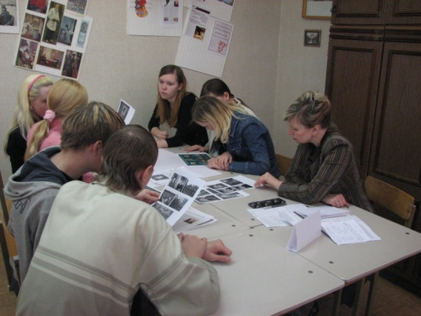
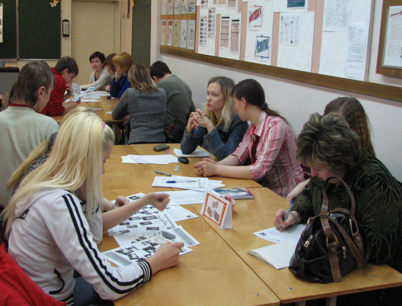
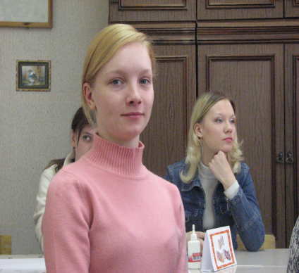
1 группа "Люди нашей школы"
Фомина А.
Информация о родителях одноклассников
Свечникова Д.
Информация о Малевиче Г, работа в музее, информация об учителях, учениках
Савельев А.
Фотографии школы и класса
Сарапулова И., Николаева Н., Заболотских И.
Козлов А.
Фотографии и информация о Казазаеве А.
Сбор прочей информации, общее руководство

Slide 7
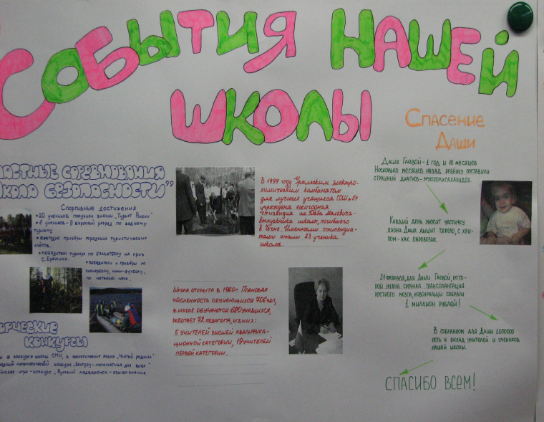
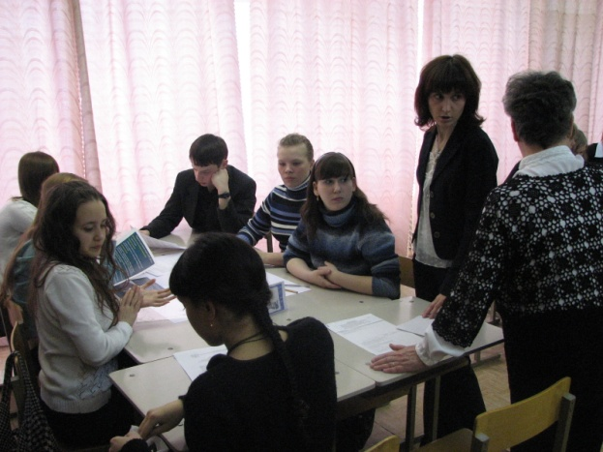
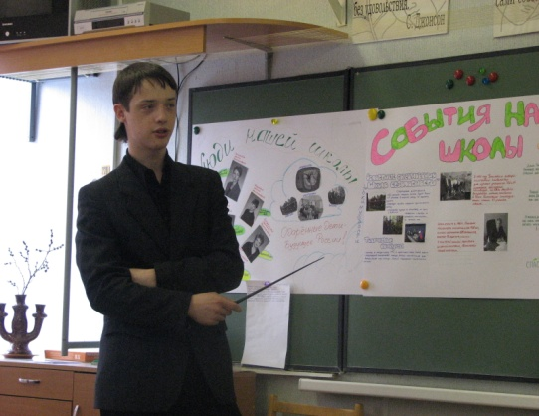
2 группа "События нашей школы"
Лутошкина О.
Набор информации на компьютере
Закревская А.
Сканирование фотографий
Ставрова А., Клементьева Е.
Дополнительная информация
Дикопавленко Е.
Набор своего домашнего сочинения на компьютере

Slide 8
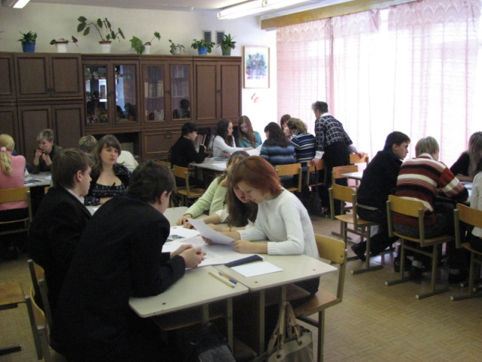
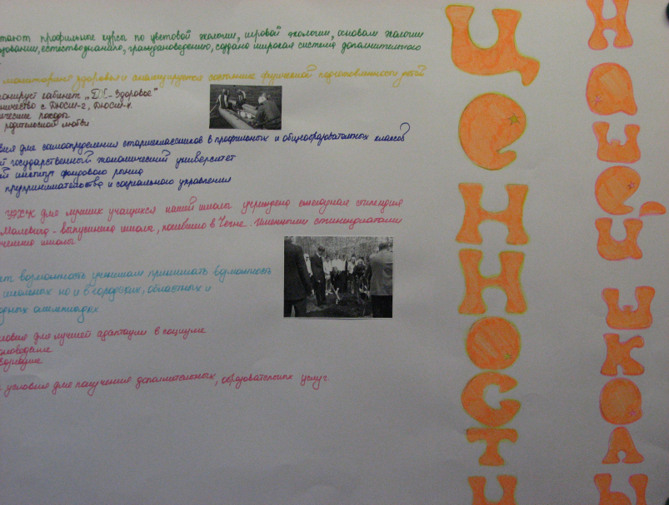
3 группа "Ценности нашей школы"
Ухова Д.
Оформление единого бюллетеня
Филимошкин Н.
Антонов Е., Самойленко А.
Фотографии, набор и распечатка текста.
Сбор информации
Горбунова Т., Пилецкая А.
Помощь от родителей, сбор информации

Slide 9
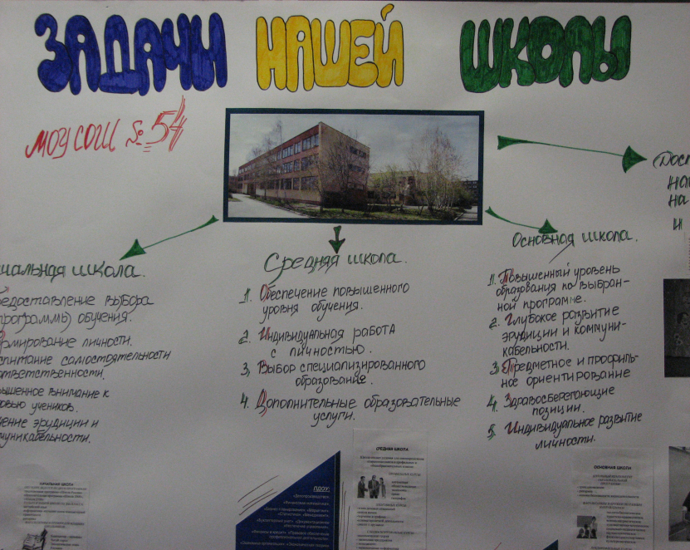
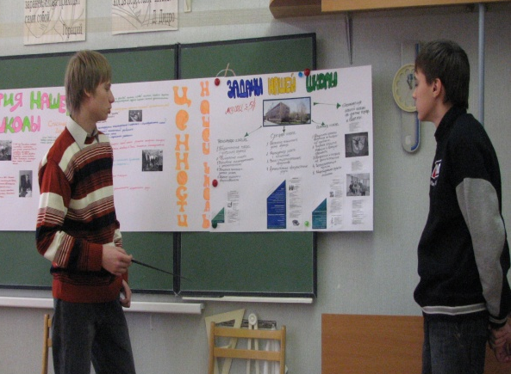
4 группа "Задачи нашей школы"
Брежнева Е, Рыкова С.
Предоставление информации
Монтякова И.
Набор текста для бюллетеня на компьютере
Новокшонова Ю.
Помощь в оформлении
Окунев Д., Данченко А.
Ответственные за фотографирование всех этапов работы

Slide 10
Бюллетень
Школа - это сказка,
которую мы вместе
проживаем

Slide 11
Вот мы и построили Наш Школьный Дом.
Что он для нас?
Школьный дом
– как и родительский, но только с большими возможностями и выбором, в нём так же хорошо учиться и уютно каждому, как в семье, каждого любят, уважают, ценят независимо от учебных успехов, за то, что он – человек.
Школьный дом
– это кузница знаний и мастерская дум, где ребёнка окружают красота, игра, фантазия, творчество.
Школьный дом
– это содружество детей и взрослых: учеников, учителей и родителей. Это радость совместного творческого созидания.

Slide 12
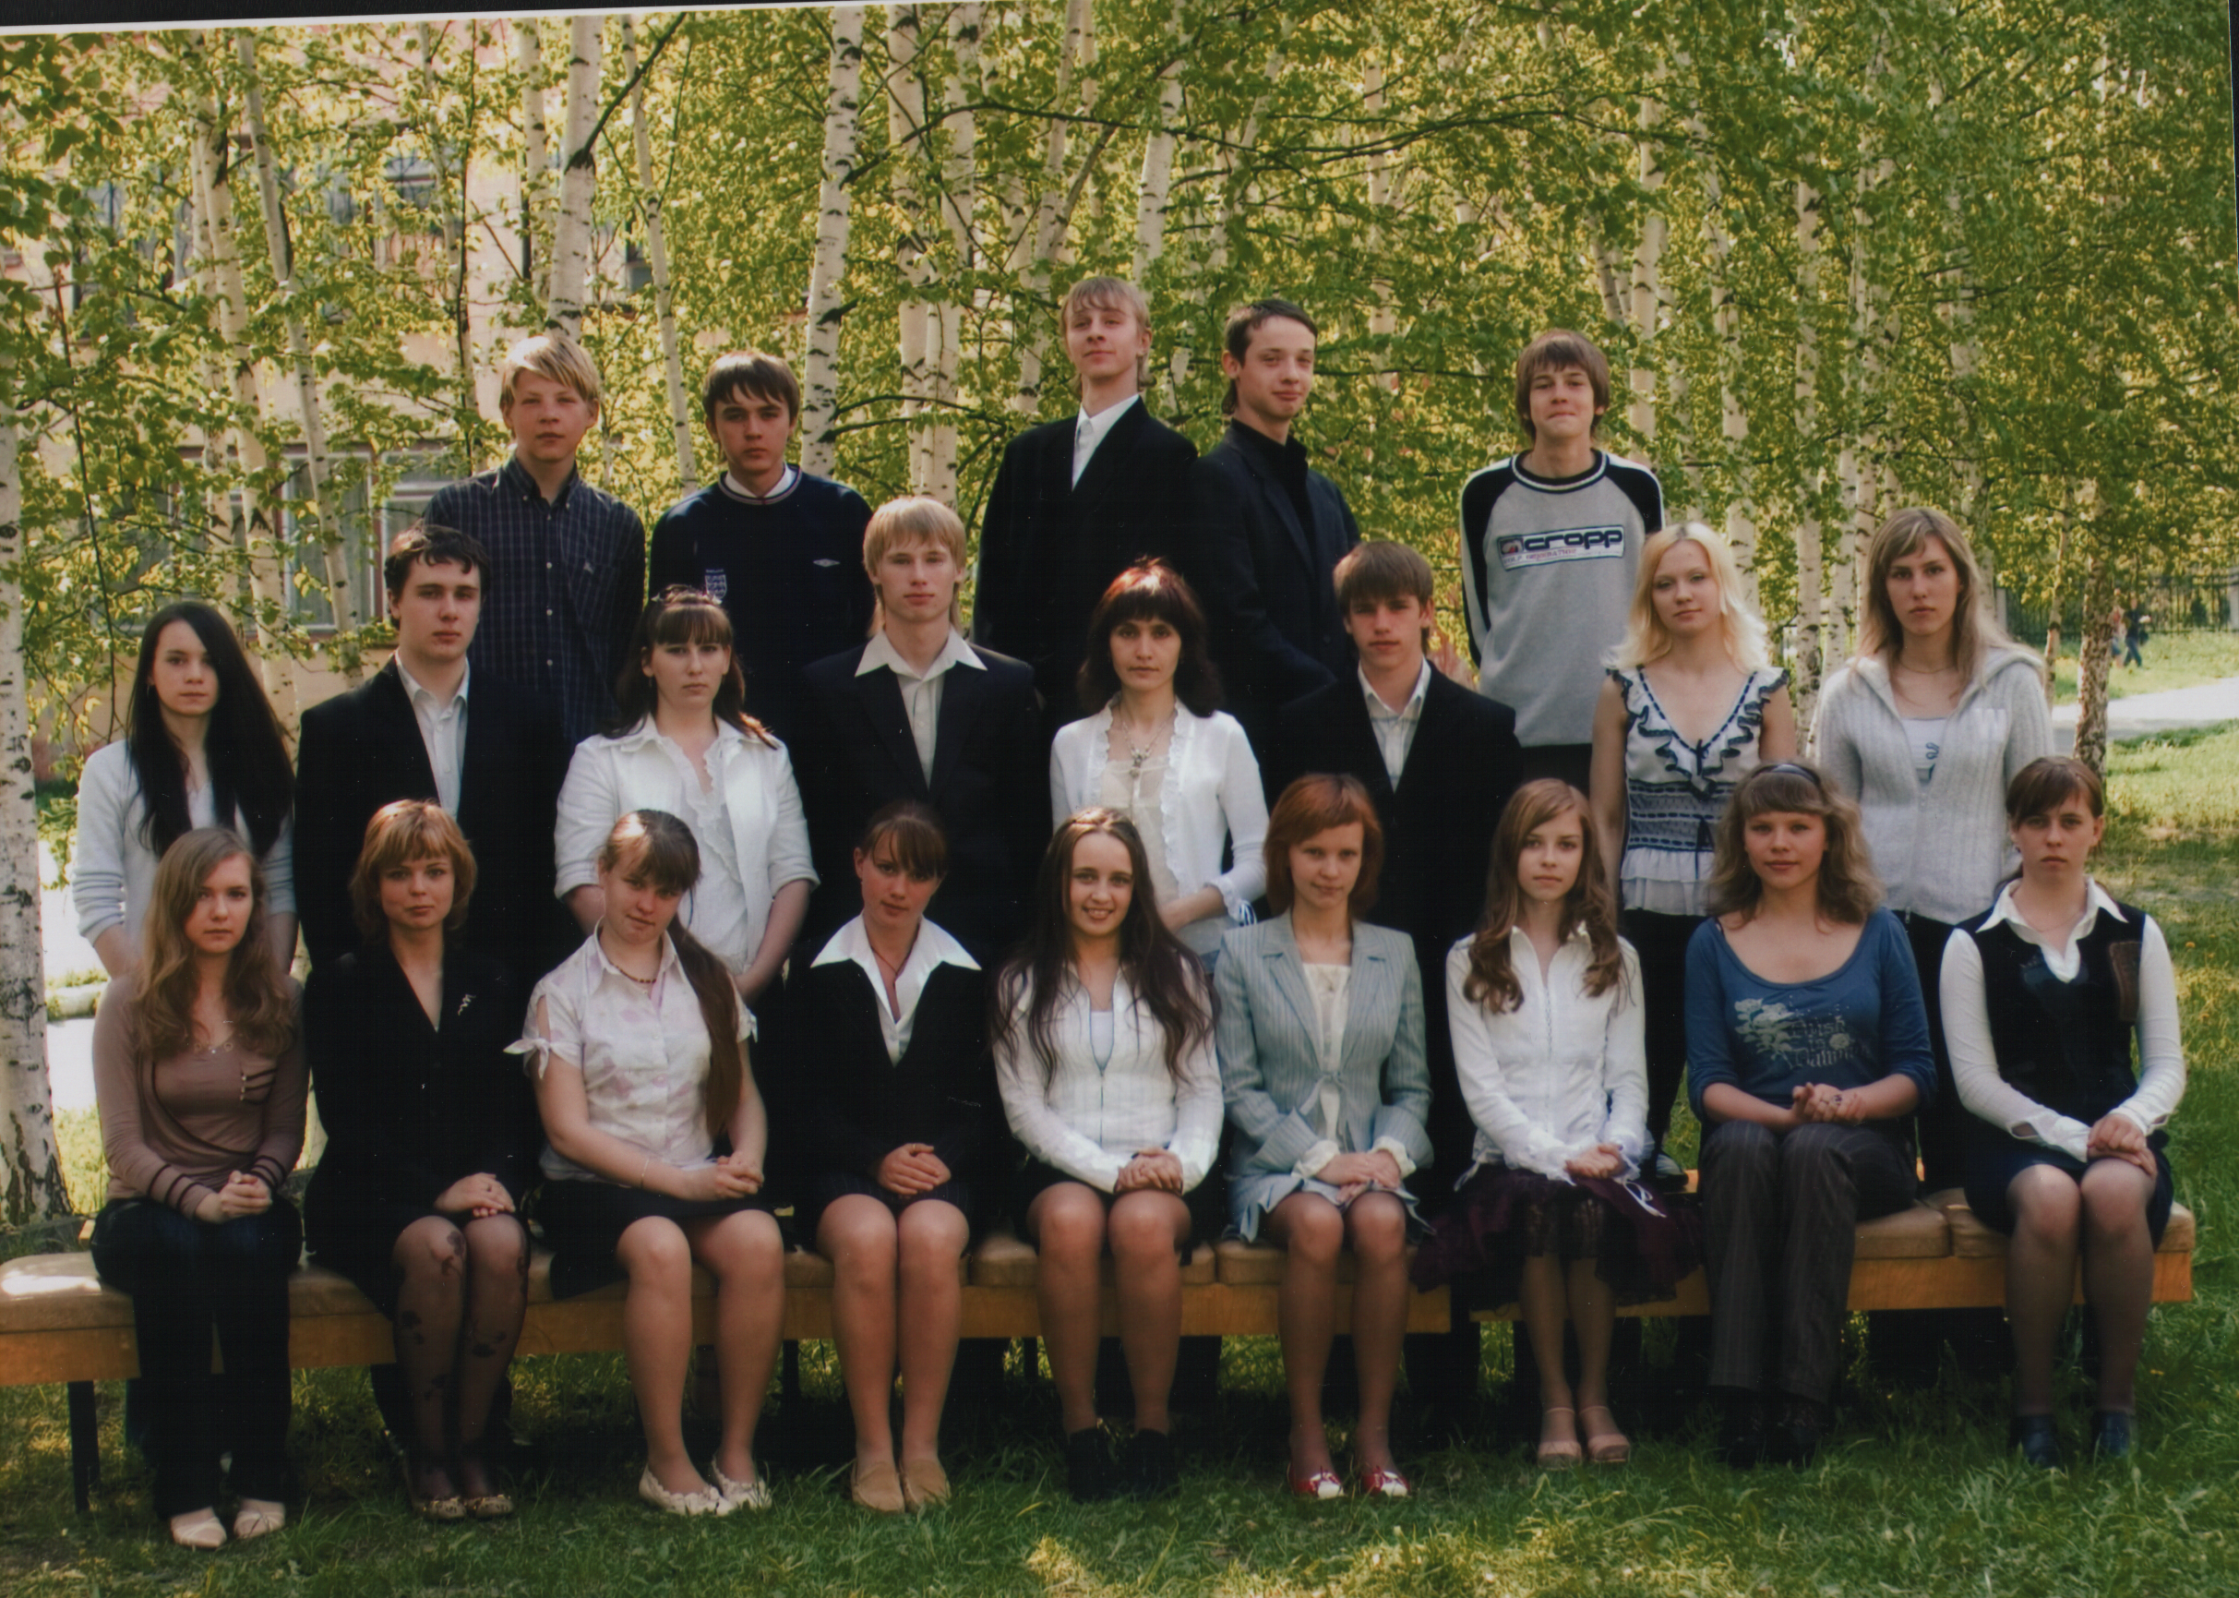
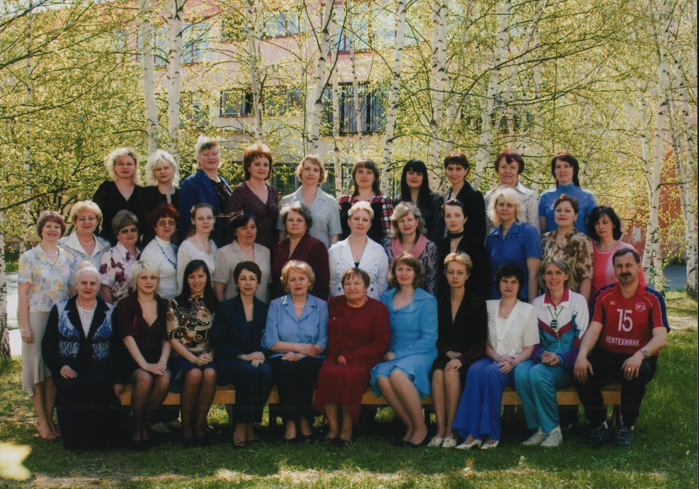
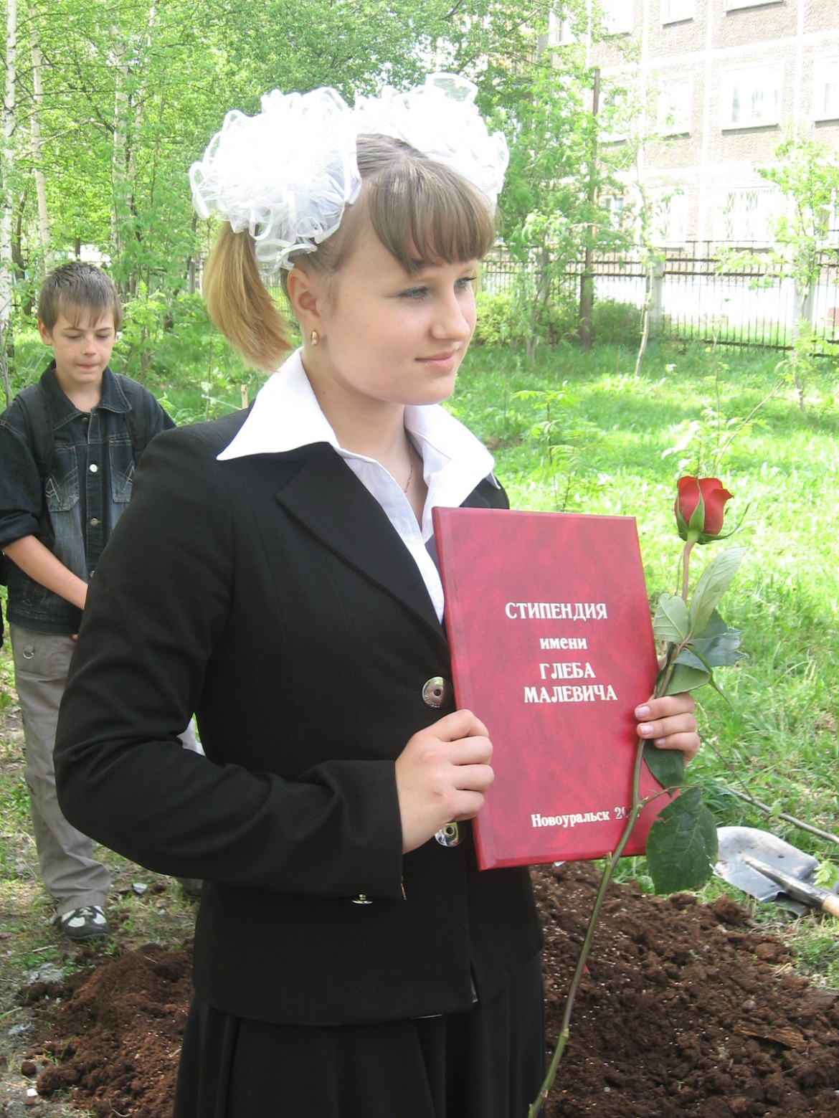
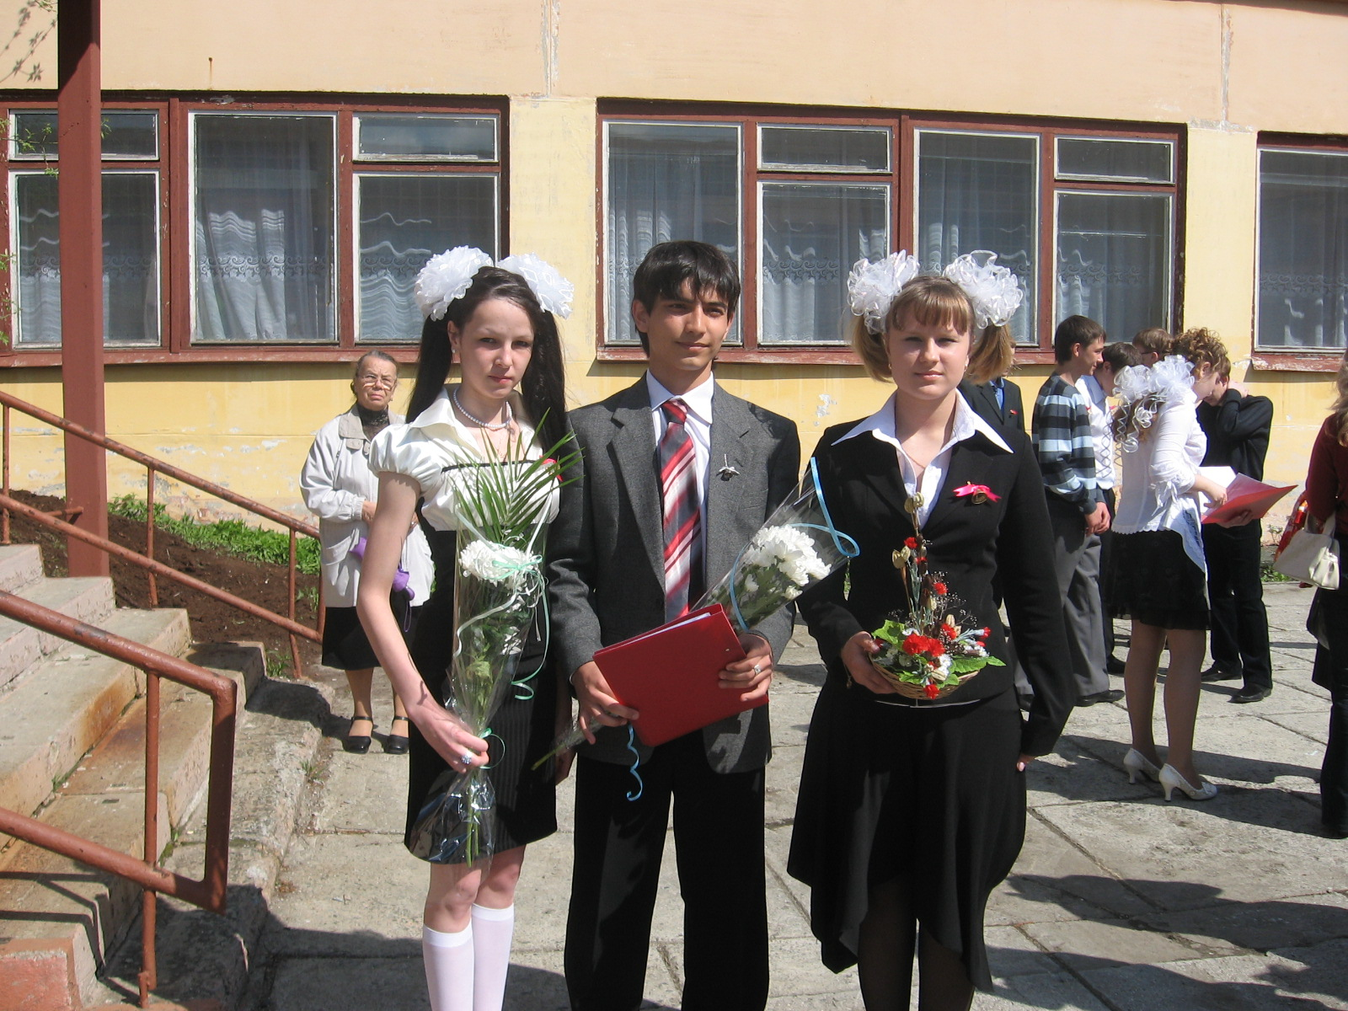
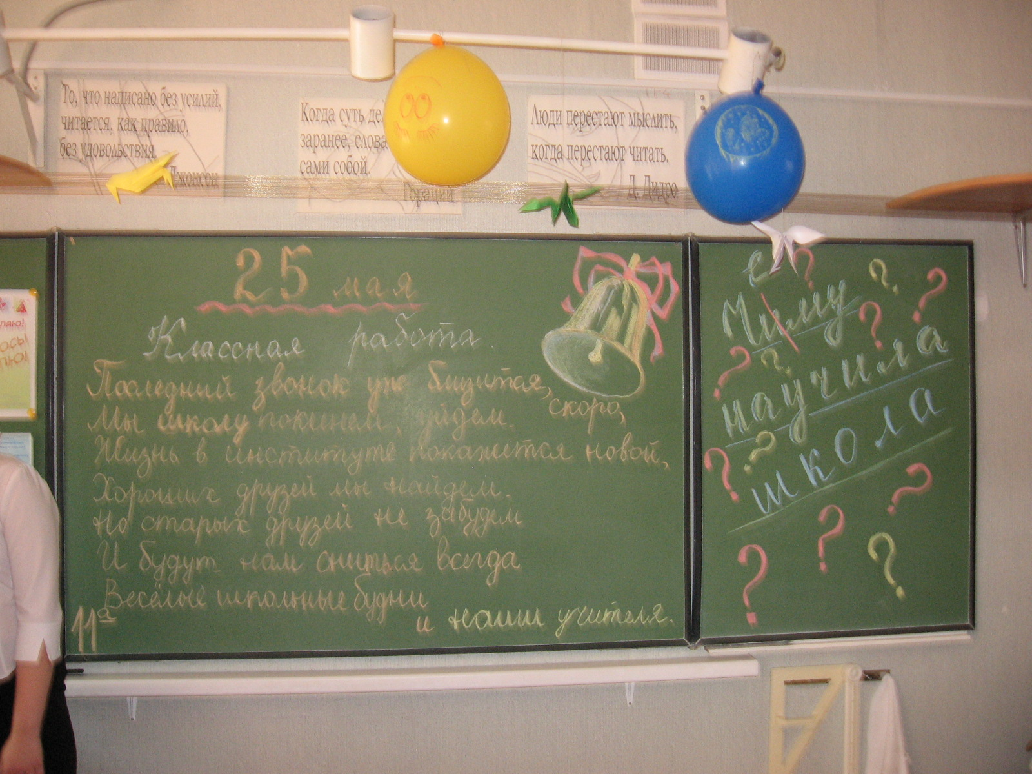
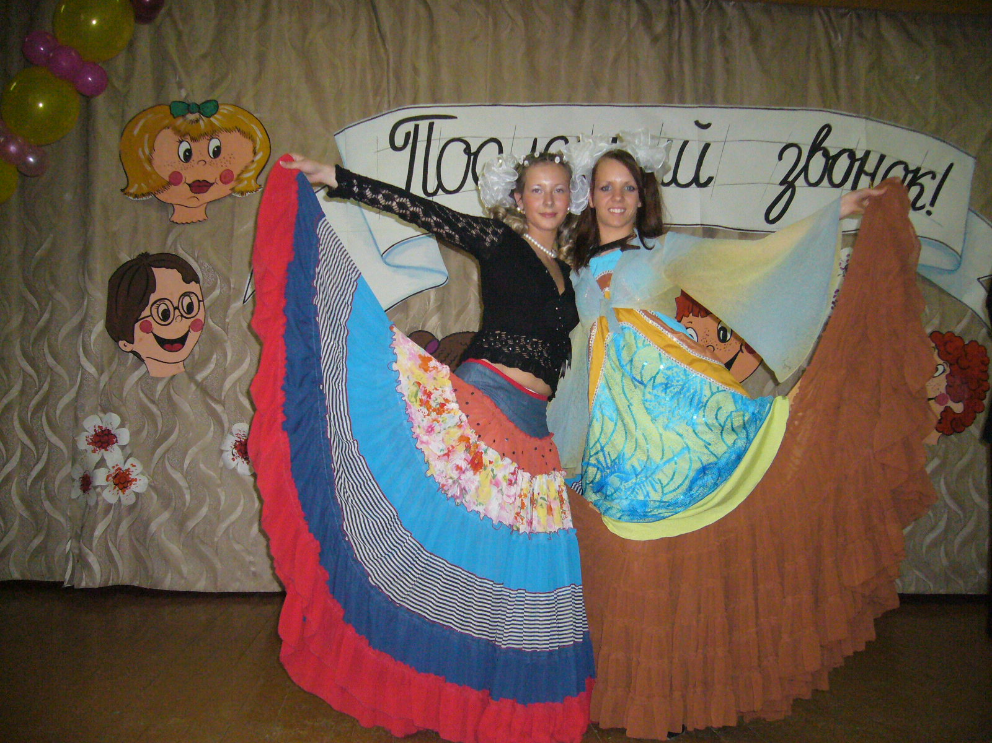
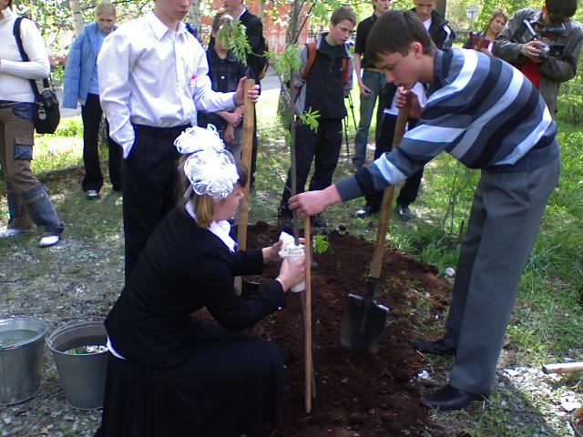
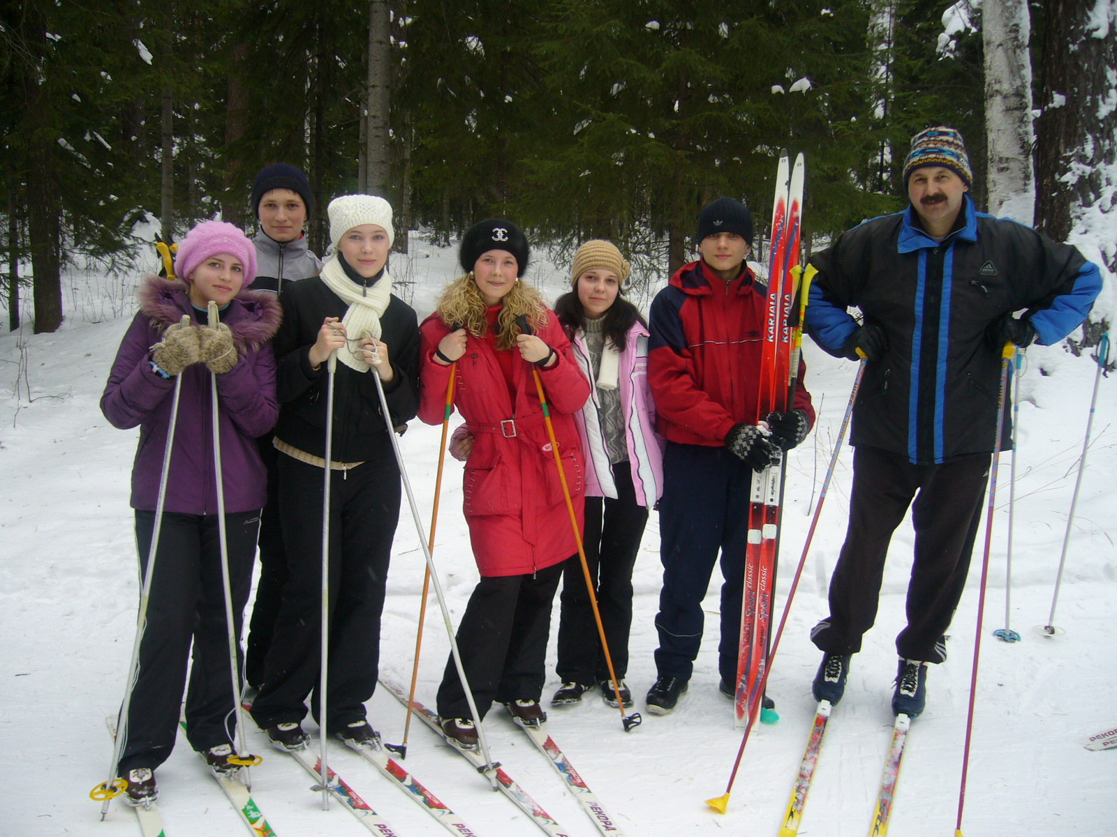
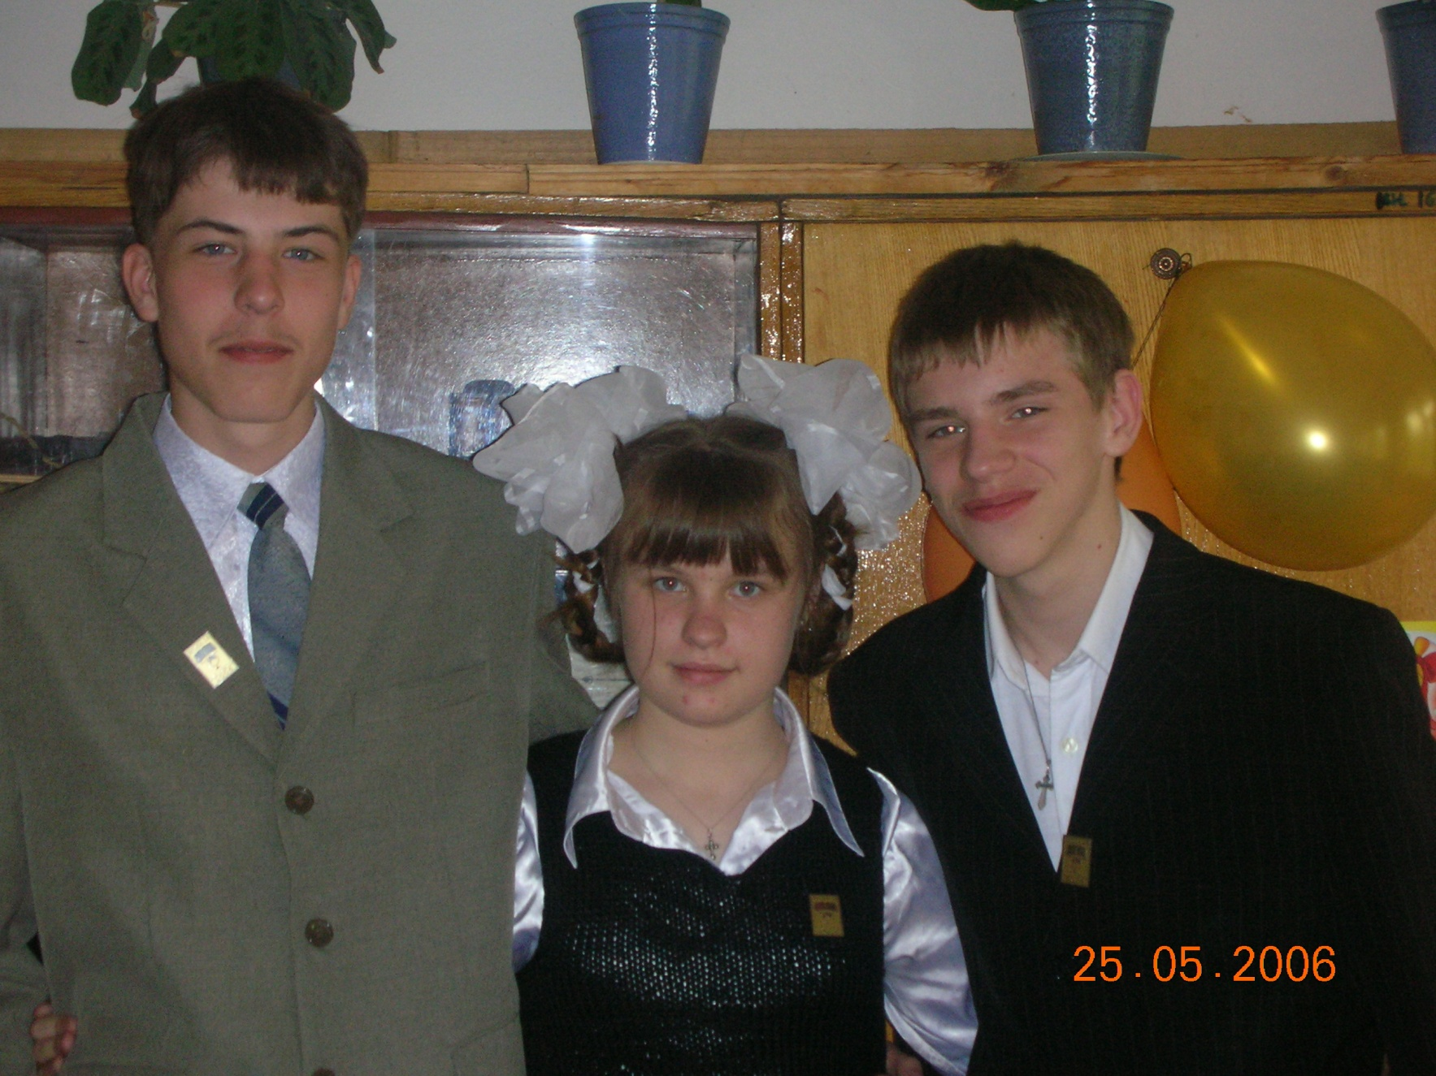
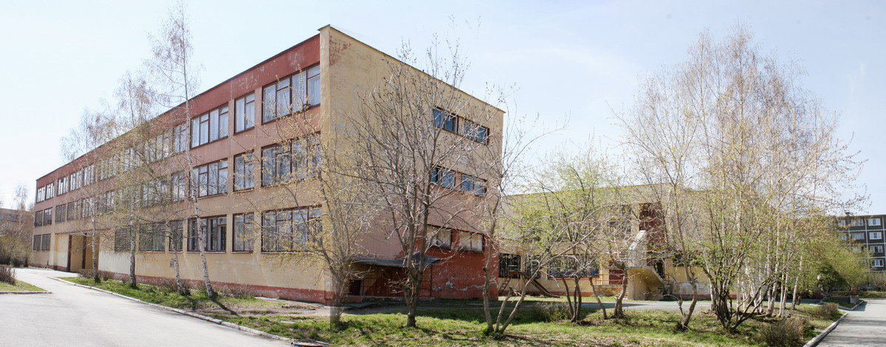
Школьный дом
– это мастерская, где воспитываются, осваивая духовные богатства народной культуры, традиции; это поиск смысла жизни, профессионального самоопределения; поиск идеалов добра, любви, правды, красоты.
Школьный дом
– это дом, где учатся быть счастливыми.

Slide 13
Спасибо
за
внимание!
До новых встреч!

